Slide 1
王恺
一句话：
继续探索基于patch的针对目标检测的对抗攻击方法：我的方法、先前方法与效果分析
主要内容：
1.我的整体攻击流程介绍
2.DPatch及相关工作的训练代码分析
3.DPatch中的细节回顾
4.我实现的效果以及后续深入分析
5.后续工作安排

Slide 2
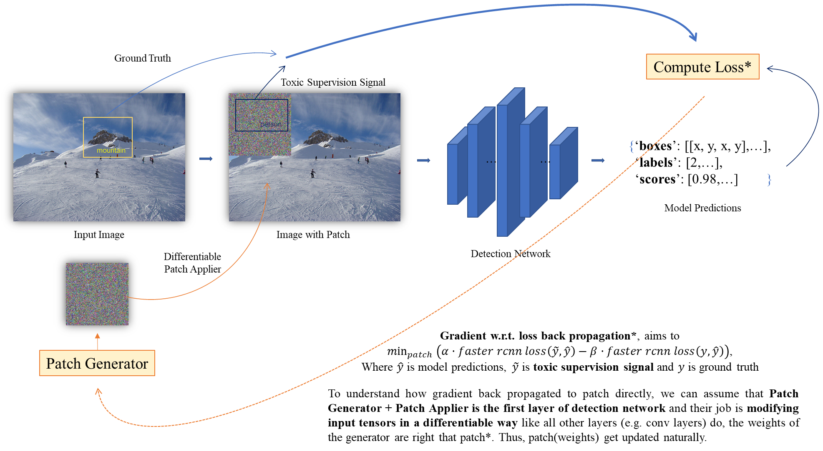
王恺
我的方法流程：

Slide 3
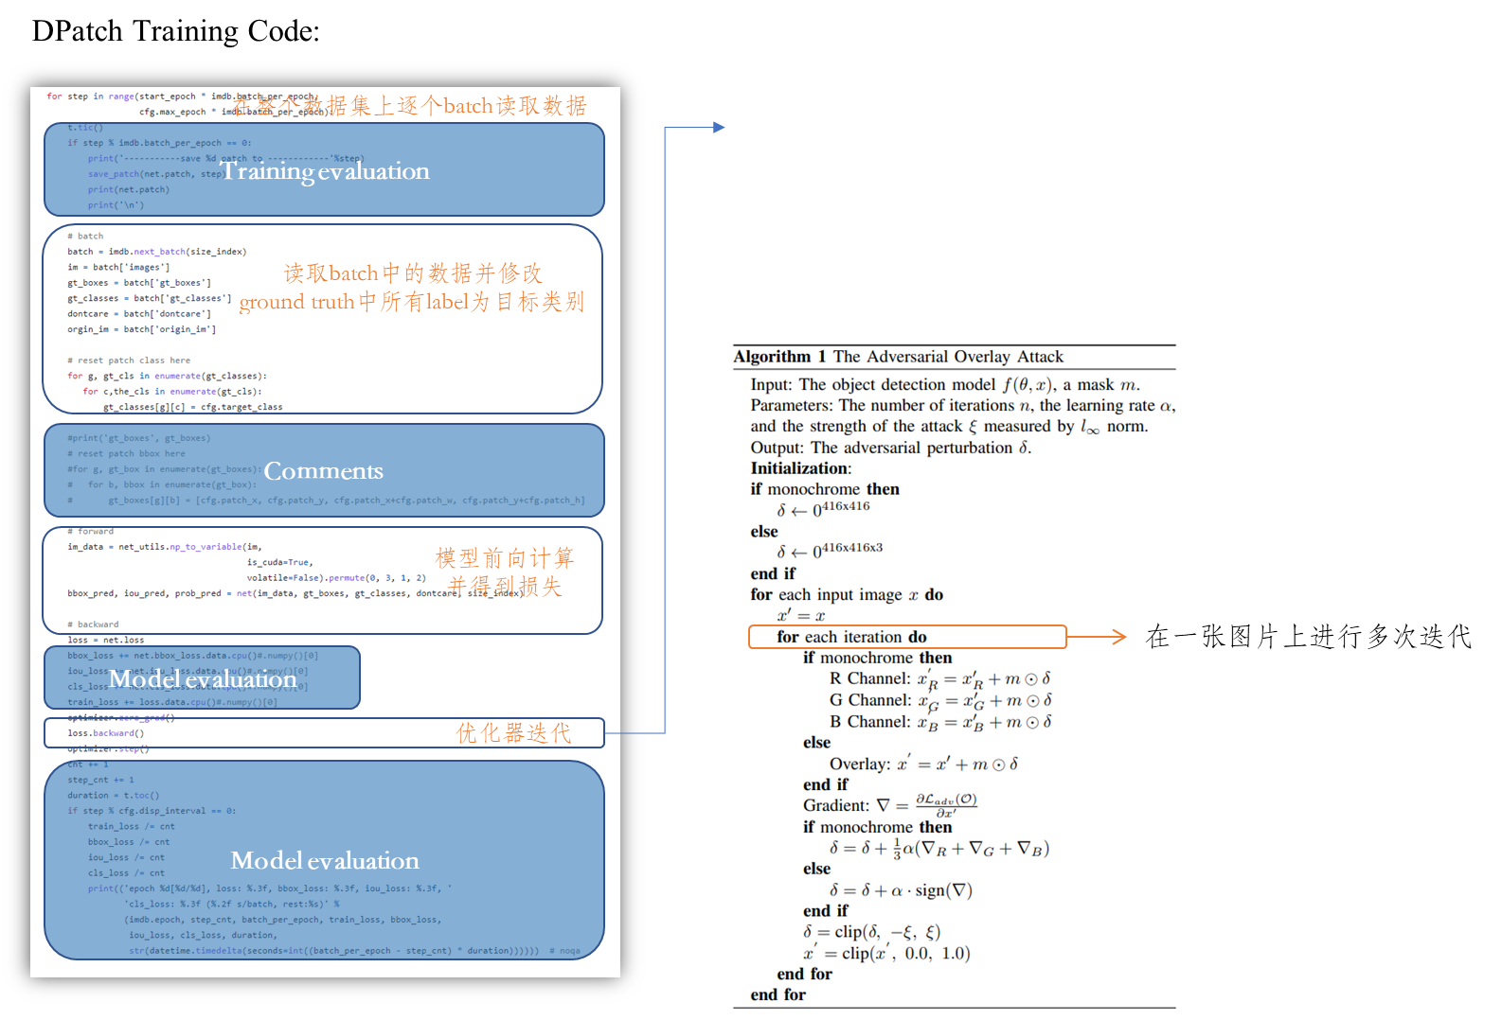
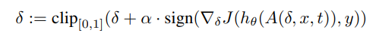
王恺
使用SGD，后续的工作On Physical Adversarial Patches for Object Detection
提供的训练代码除了增加clip操作以外，只有优化方式多了BIM*的选项
不过另一个工作Adversarial Detection: Attacking Object Detection in Real Time，里面的训练流程，又略有不同：

Slide 4
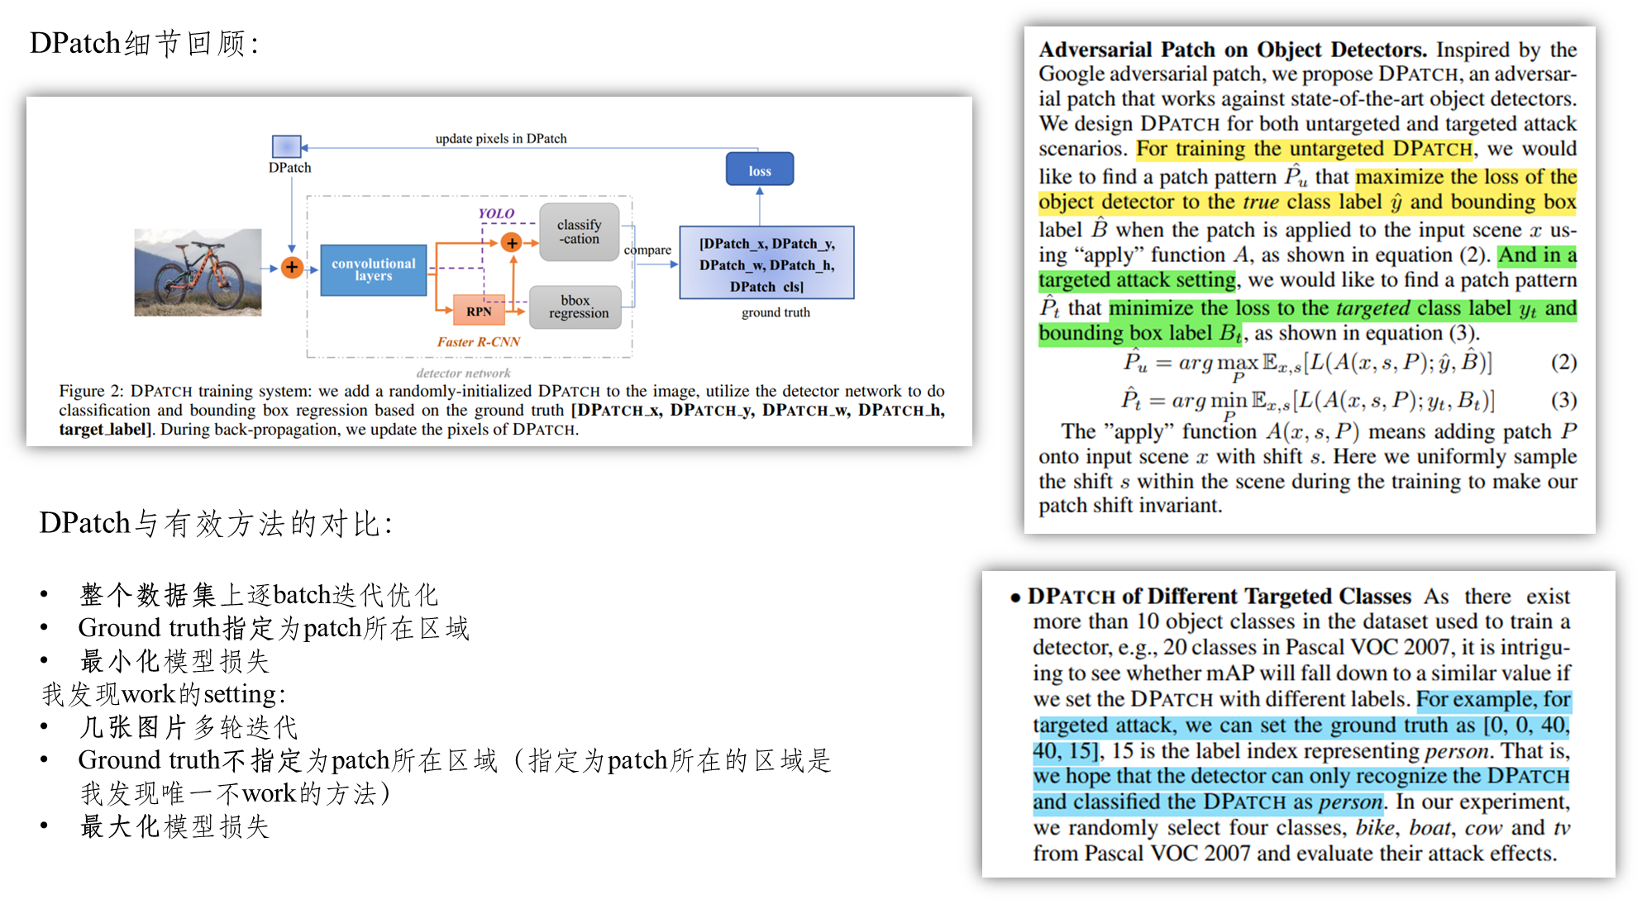
王恺

Slide 5
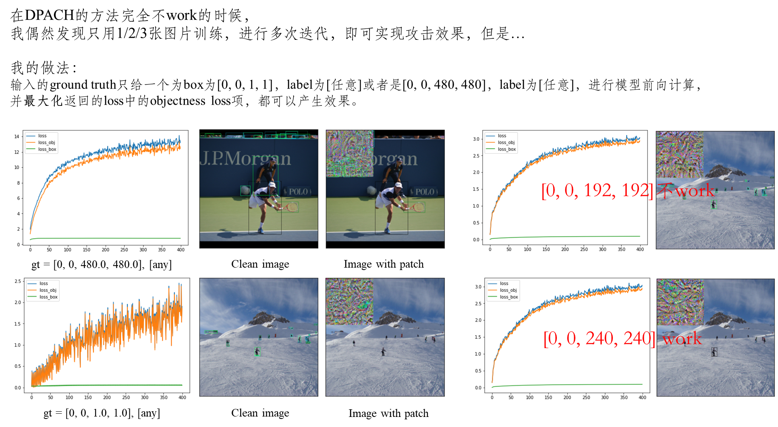
王恺

Slide 6
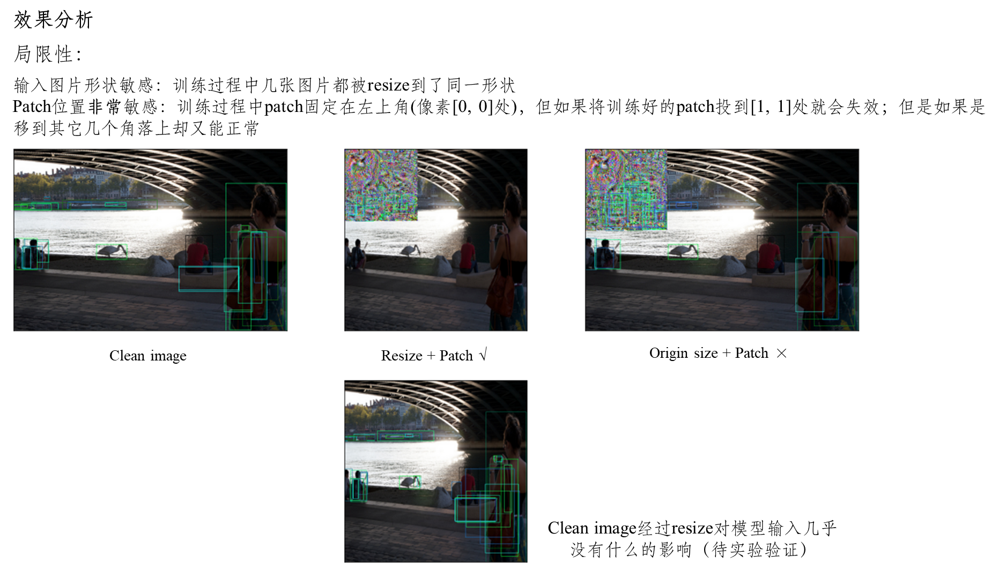
王恺

Slide 7
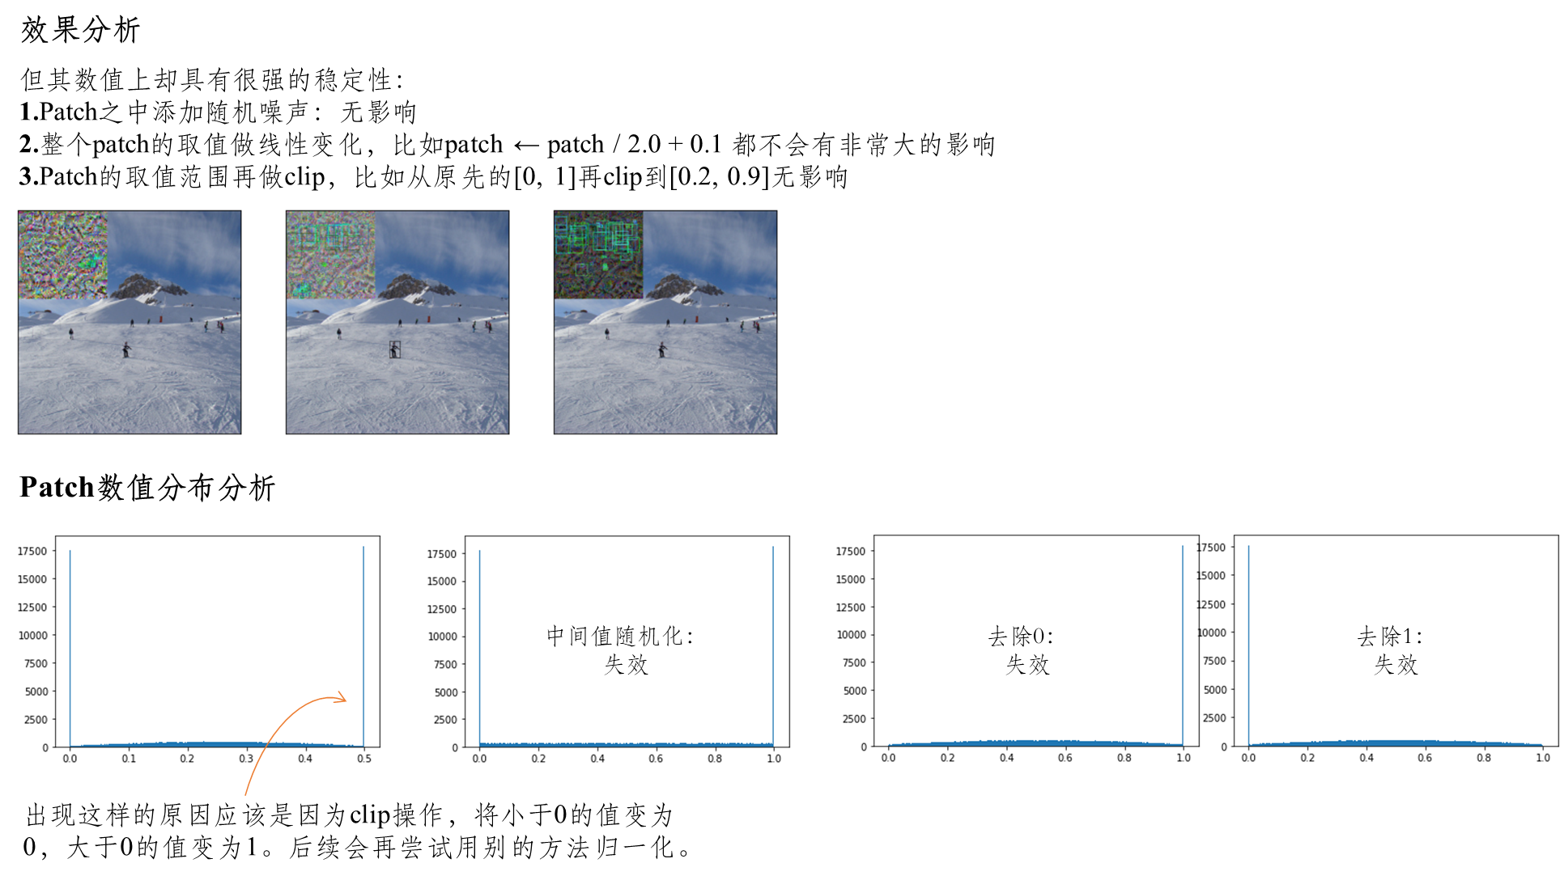
王恺

Slide 8
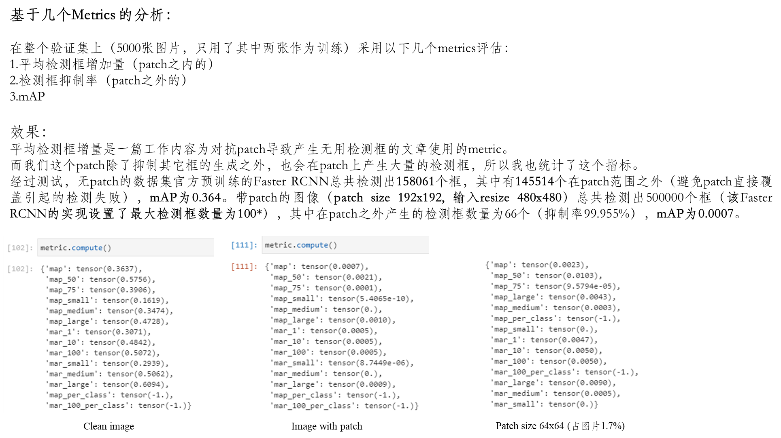
王恺

Slide 9
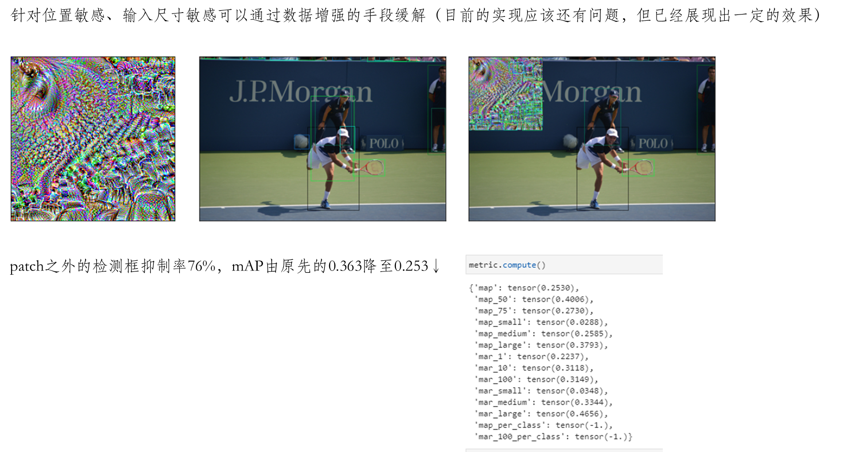
王恺

Slide 10
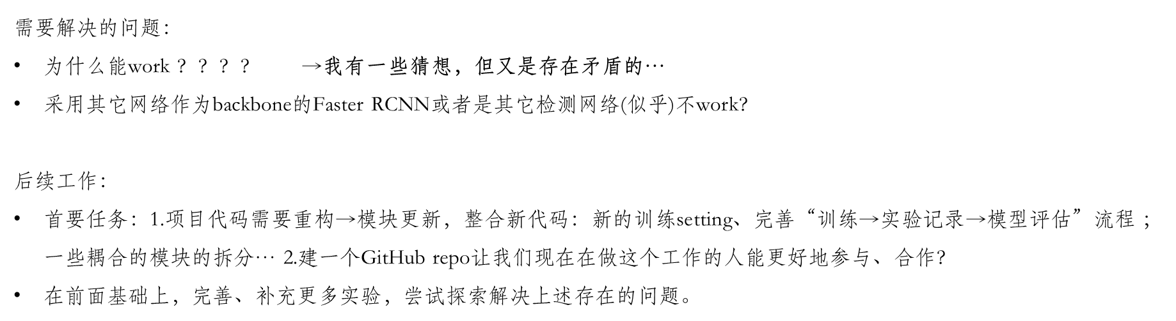
王恺

